Slide 1
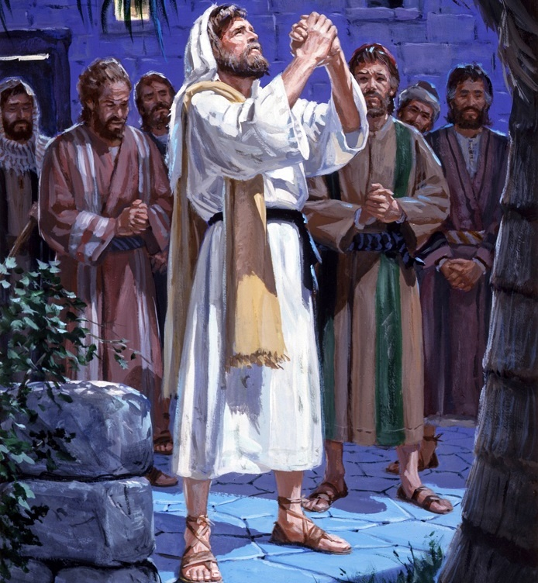
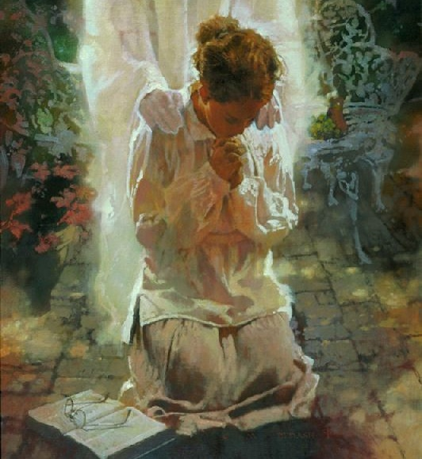
NAUČI NAS MOLITI
2. Pouka za 13. siječnja 2024.

Slide 2
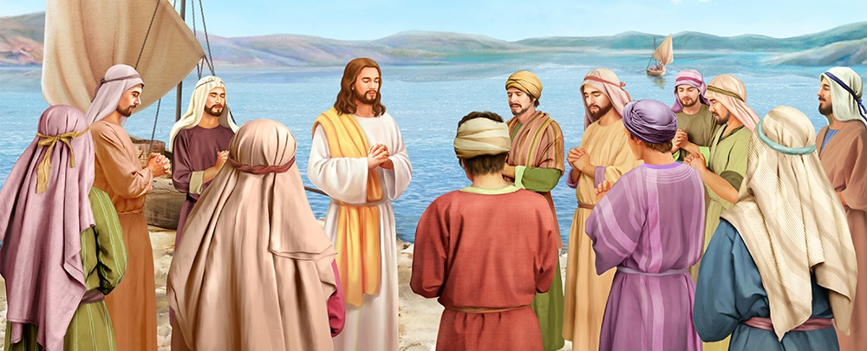
“I dogodi se, dok je na jednom mjestu molio,da mu, kad prestade, reče jedan od njegovih učenika: ‘Gospodine, nauči nas moliti, kao što je i Ivan naučio svoje učenike!’” (Luka 11,1 VŽB)

Slide 3
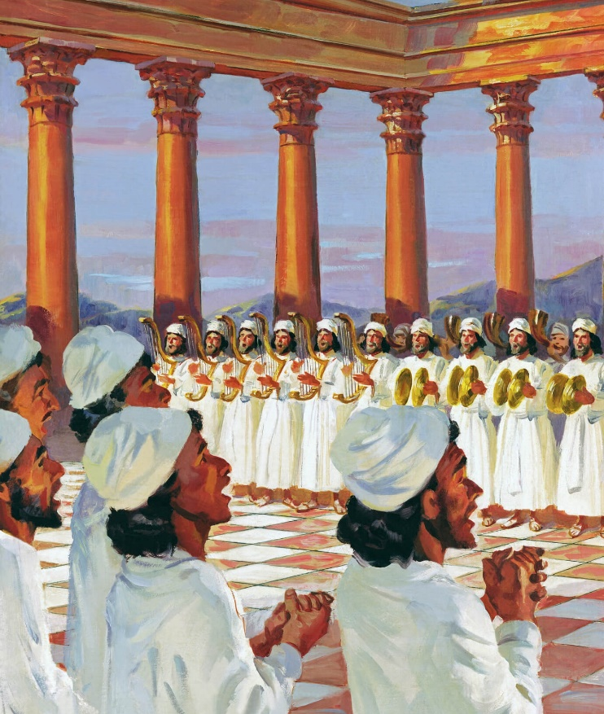
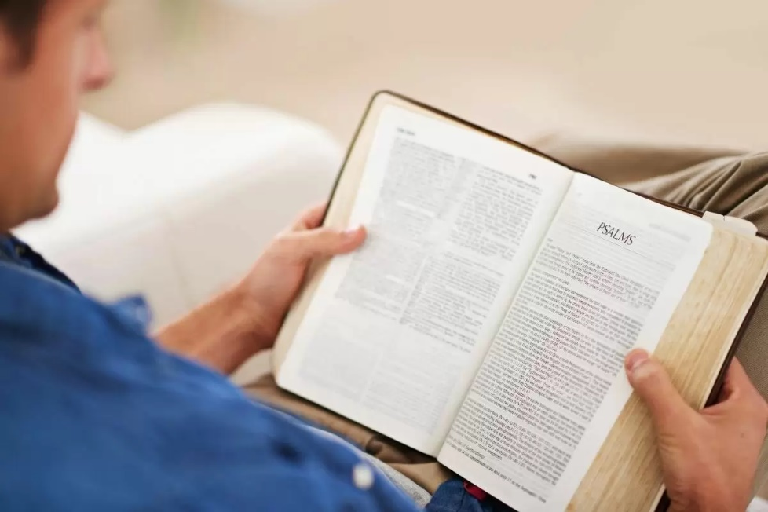
Bog je Izraelu dao molitvenik s naslovom: Psalmi.
Psalmi izražavaju najdublje osjećaje kojima su se njegovi autori obratili kralju i Gospodaru svog života.
Nesumnjivo, u tim ćemo osjećajima pronaći odraz vlastitih osjećaja.
Ako ste tužni, pročitajte Psalam. Ako ste uznemireni, pročitajte Psalam. Ako vas sumnje preplave, pročitajte Psalam. Ako vam je potreban oprost, pročitajte Psalam. Ako vam srce preplavljuje zahvalnošću, pročitajte Psalam. Ako ste pronašli trenutak sreće, pročitajte Psalam.
Molite koristeći psalme (Jakov 5,13).
Molite u teškim vremenima (Psalam 44).
Molite u vremenima očaja (Psalam 22).
Molite između sumnje i nade (Psalam 13).
Molite za obnovu (Psalam 60).

Slide 4
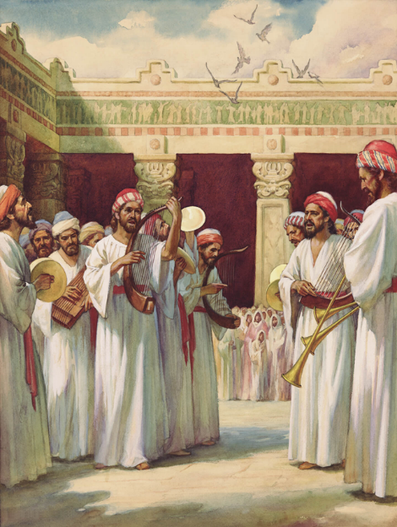
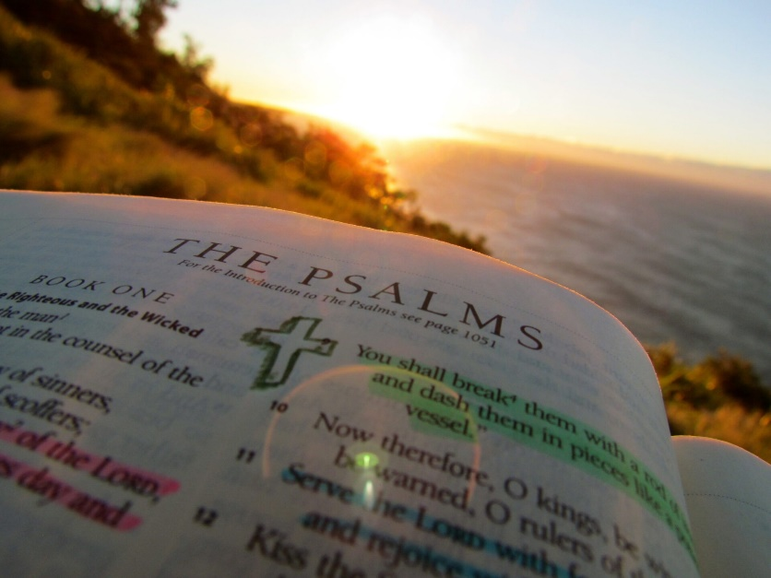
MOLITVA POMOĆU PSALAMA
“Trpi li tko među vama nevolje? Neka moli! Veseli li se tko? Neka pjeva hvalospjeve!" (Jakov 5,13)
Vidljiva je uporaba psalama kao pjesama hvale (1 Kor. 16,9); Ali to nije jedina upotreba.
Svaki psalam je molitva Bogu koju treba koristiti u skladu s potrebama trenutka: tugovati; zahvaliti; tražiti oprost; tražiti božansko usmjerenje; za pamćenje povijesti; za pohvalu; pokazati ljutnju...
Kako možemo koristiti psalme kao molitve?
Pročitajte psalm i molite se.
Shvatite autorov način obraćanja Bogu.
Saznajte razloge njegove molitve.
Usporedite svoju situaciju s psalmistovim iskustvom.
Razmislite o tome kako vam psalm može pomoći izraziti svoje osjećaje Bogu.
Ako postoji nešto u psalmu što vas izaziva, razmislite o tome.
Povežite psalam s Isusom i njegovim djelom spasenja
Zamolite Boga da stavi svoju Riječ u vaše srce i um.

Slide 5
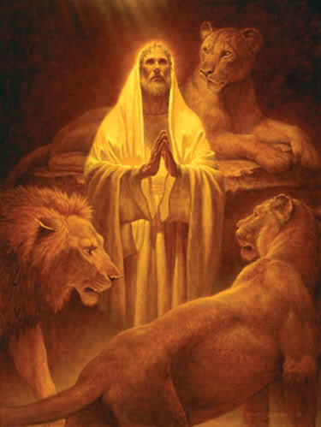
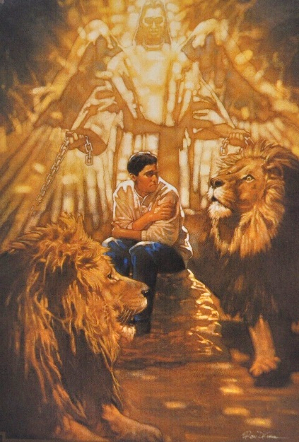
MOLITVA U TEŠKIM VREMENIMA
“Ali zbog tebe ubijaju nas dan za danom; i mi smo im ko ovce za klanje" (Psalam 44,23)
Osjećate li da se Bog prema vama odnosi nepravedno dopuštajući vam da živite u teškim situacijama koje ne zaslužujete?
Možda da, ili možda ne. Ali ako je tako, biste li to izrazili u rečenici, bilo javnoj ili privatnoj?
Psalmist se nije ustručavao to učiniti. Izraelski narod je bio opljačkan, prognan i ubijan. A nisu učinili ništa da to zasluže! Nisu se okrenuli od Boga niti sagriješili protiv Njega (Ps. 44, 9-19).
Poput psalmista, trebamo slobodno izraziti svoje osjećaje i emocije Bogu u molitvi. Predstavimo stvarnost kako je doživljavamo. Prepoznajmo da nas On može izvući iz najsloženijih situacija (Ps. 44,1-8), čak i ako ne razumijemo zašto to sada ne čini.
Prije svega, ne sumnjajmo da je, čak i usred nevolja i poteškoća, Bog pun ljubavi i milosrđa (Ps. 44,26).

Slide 6
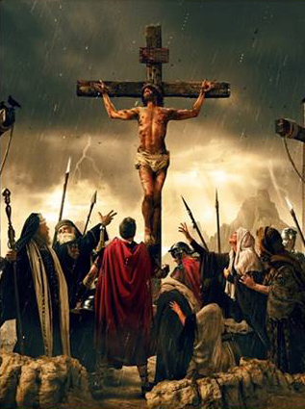
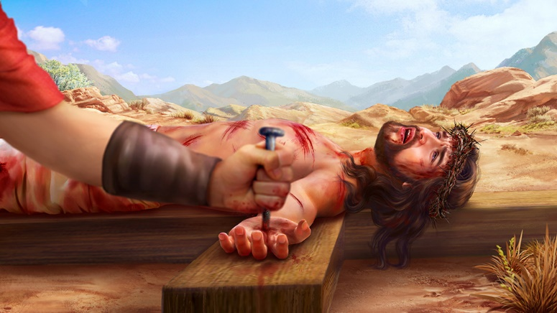
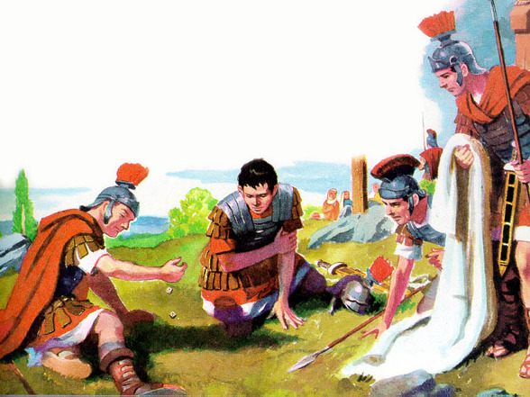
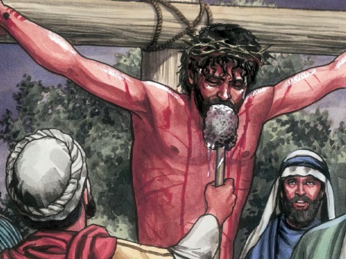
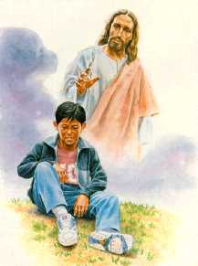
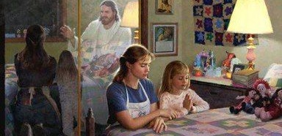
MOLITVA U VREMENIMA OČAJA
“Ne udaljuj se od mene, jer nevolja je blizu, jer nikoga nema tko bi pomogao." (Psalam 22,11 VŽB)
Zamislite Isusa kako moli riječima Psalma 22,1 dok Njegovo tijelo visi na križu (Ps 22,14); probodene Mu ruke i noge (Ps. 22,16 VŽB); okružen prijetećom gomilom (Ps. 22,7.8); gledajući vojnike kako dijele Njegovu odjeću (Ps. 22,18); žedan, čekajući trenutak svoje smrti (Ps. 22,15); ... beznadan.
Vaša situacija možda nije bolna kao Isusova, ali sigurno ste se u nekom trenutku osjećali beznadno, poput Njega.
U tim trenucima psalmi nas uče moliti gledajući izvan naše trenutne situacije i vidjeti vjerom obnovu našeg života. Pogledajte vjerom vremena kada ćemo se vratiti slaviti Boga s radošću i veseljem (Ps. 22, 25-26).
U vremenima očaja možemo biti sigurni da nas Bog čuje. Stalo mu je do naše nevolje i vidi nas, iako Ga ne vidimo (Ps 22,24) i zovemo u pomoć.

Slide 7
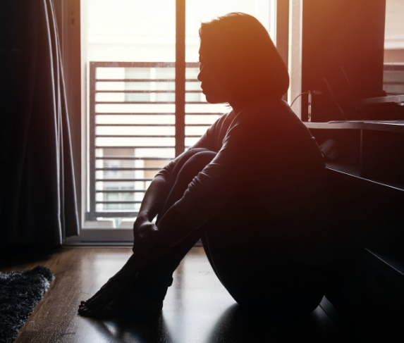
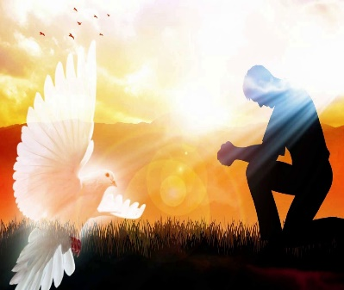
MOLITVA IZMEĐU SUMNJE I NADE
“Ta dokle, Jahve, dokle ćeš me zaboravljati? Dokle ćeš skrivati lice od mene” (Psalam 13,1)
Je li me Bog zaboravio? Ponekad je naša percepcija da je tako. Psalmist je to vrlo jasno izrazio. Ali on je otišao izvan sumnje i pokazao nam svoju nadu.
Psalam 13,1.2
Psalam 13,3.4
Psalam 13,5
Psalam 13,6
Pokazuje svoje puno povjerenje u Boga i vjeruje u svoje spasenje.
Konačno, izliva svoju pjesme hvale.
Ukazuje na Božju ravnodušnosti prema njemu: "Koliko dugo?"
Traži od Boga da odgo- vori da se njegovi nepri jatelji ne bi radovali.
Kada smo u nedoumici, trebamo zamoliti Svetog Duha da "prosvijetli naše oči", to jest da nam pomogne odagnati naše sumnje (Ps. 13, 3).
Ovaj psalam nam pokazuje da je također umjesno da molimo Boga u molitvi da djeluje. Moramo biti sigurni da su obećanja sadržana u Psalmima također I za nas danas.

Slide 8
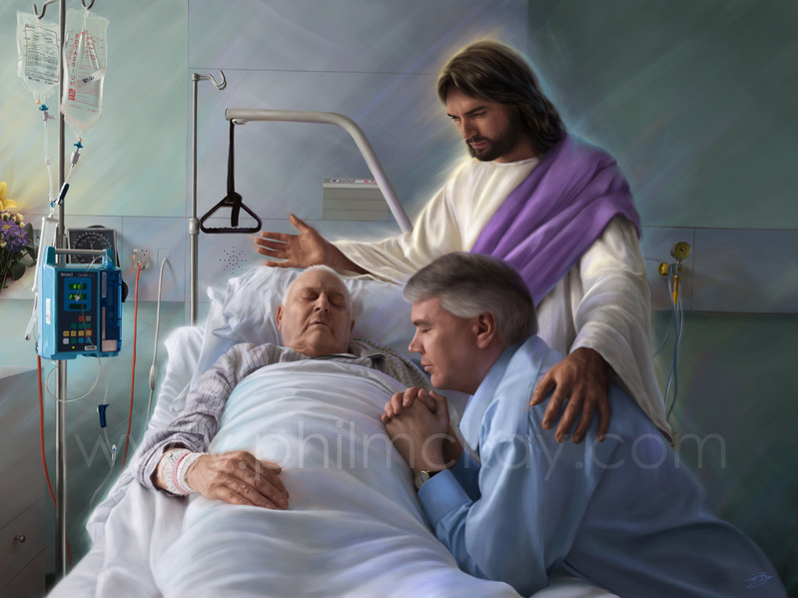
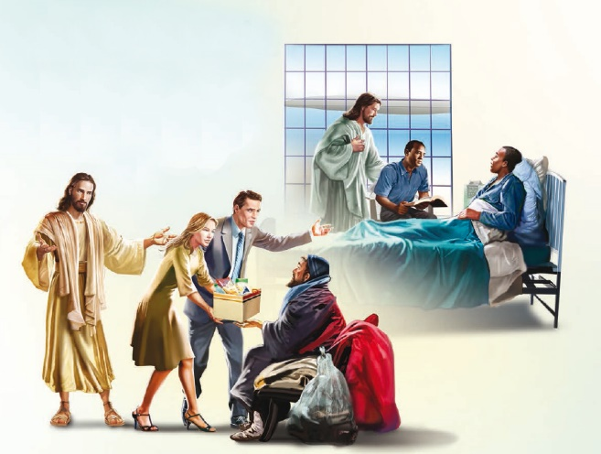
MOLITVA ZA OBNOVU
“Da bi ljubljeni tvoji bili izbavljeni, spasi desnicom svojom i usliši me.” (Psalam 60,5 VŽB)
Psalmi tužbalice - poput 60. - molitve su izražene u vremenima fizičke, psihološke ili duhovne boli (ili sve ovo zajedno).
Pomažu nam da budemo svjesni da je patnja dio iskustva i pravednih kao i nepravednih.
Psalmi nam također pomažu shvatiti da Bog ima kontrolu i da će nas izbaviti u pravo vrijeme (Ps. 60, 5).
Naša patnja pomaže nam da budemo suosjećajni prema onima koji pate, poput psalmista koji, vidjevši svijet potresen, moli Boga: "Iscijeli joj rasjeline jer se uzdrmala." (Ps. 60, 2)
Iznad svega, ovaj psalm nas uči:
Uzvisiti Boga pred svijetom (Ps. 60,4 VŽB)
Biti oruđe u Njegovim rukama: “Bog će zgaziti protivnike naše" (Ps. 60,12 VB)
Pouzdati se u Boga u potpunosti (Ps. 60,11 VŽB)

Slide 9
“Katkada se može pojaviti u nama duboko osjećanje o našoj nedostojnosti i da nas is- puni strahom. Ali to nije dokaz da je Bog pro- mijenio svoj odnos prem nama ili mi prema Bogu. Mi ne smijemo pokušavati da u sebi probudimo neka jaka osjećanja. Možda da- nas ne osjećamo onaj mir i radost što smo ih jučer osjećali. Ali trebamo vjerom prihvatiti Kristovu ruku i da se uzdamo u Njega u dani-ma mračnim kao i u svijetlim.«
Ellen G. White, Poruka mladim kršćenima, str. 72

